Slide 1
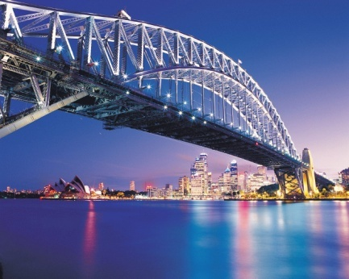
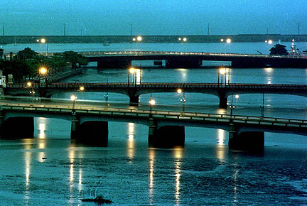
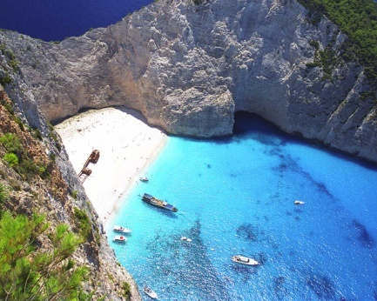
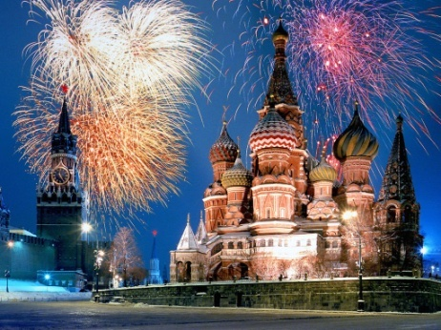

Slide 2
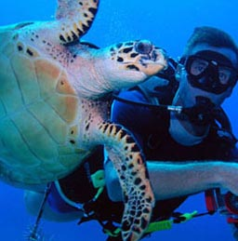
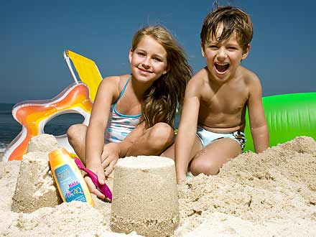
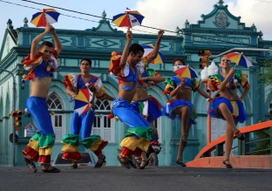
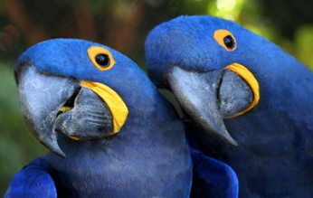
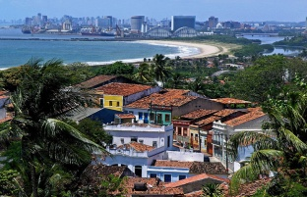
Missão da Empresa
“Unir tecnologia ao turismo para criar soluções simples e inovadoras.”

Slide 3
Roteiro
O problema
Nossa solução
Soluções atuais
Cenário atual
Equipe
Dúvidas

Slide 4
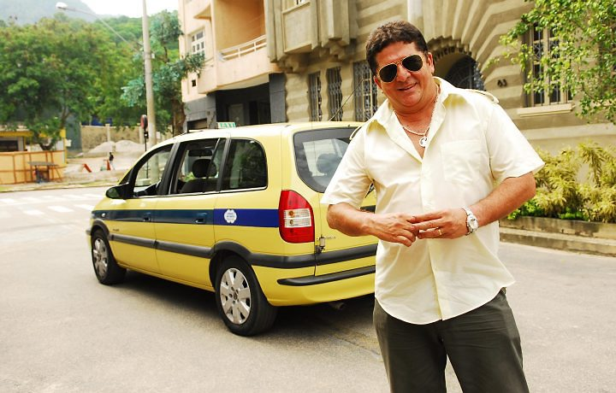
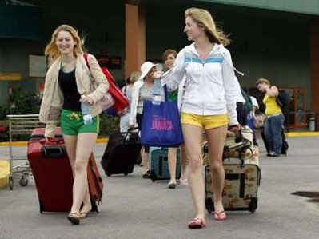
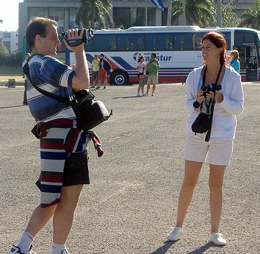
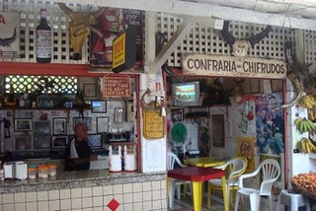
O Problema
Hospedagem
Meios de Transporte
Turistas
Estabelecimentos Comerciais

Slide 5
O Problema
Fonte: Pesquisa realizada no Centro de Informática e com conhecidos dos membros via form do Google(165 pessoas).

Slide 6
Nossa Solução
"Nossa solução é recomendar lugares ideais aos turistas, além de estimular o usuário através de uma nova forma de interação e reunir informações de forma organizada e otimizada."

Slide 7
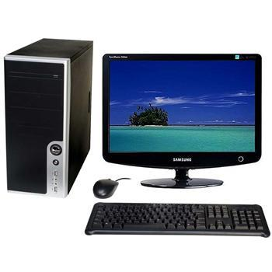
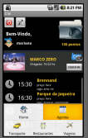
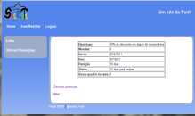
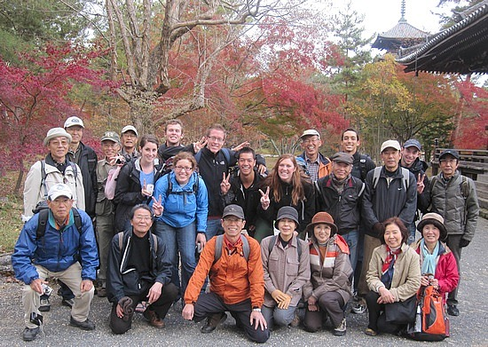
Nossa Solução
Notes:
Celular – Planejamento
Computador – Acompanhamento das promoções pelos estabelecimentos

Slide 8
Nossa Solução
Simulação Usuário
Notes:
Colocar o transporte!!!
Tela inicial de viagem: títulos???

Slide 9
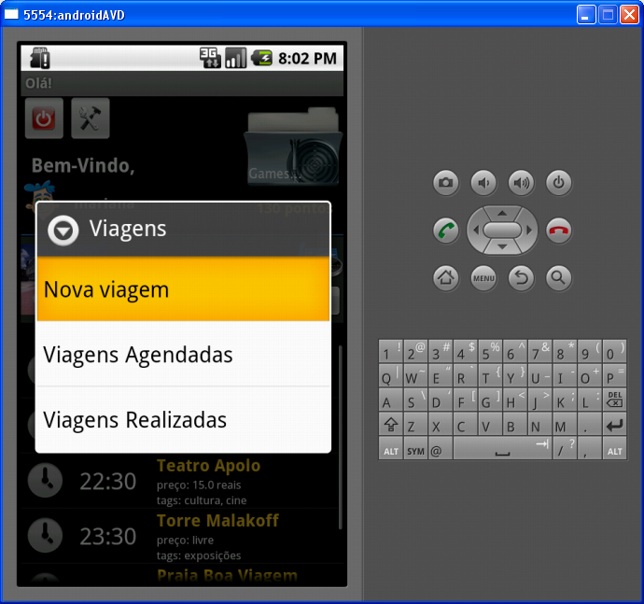

Slide 10
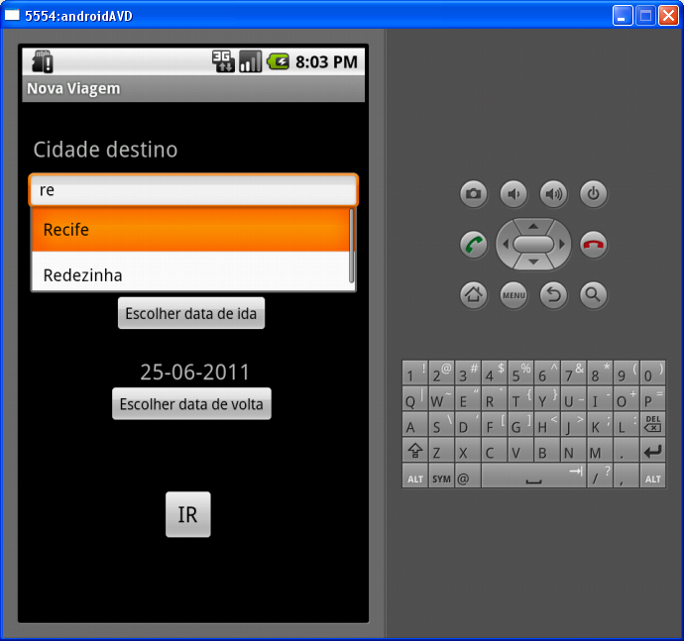

Slide 11
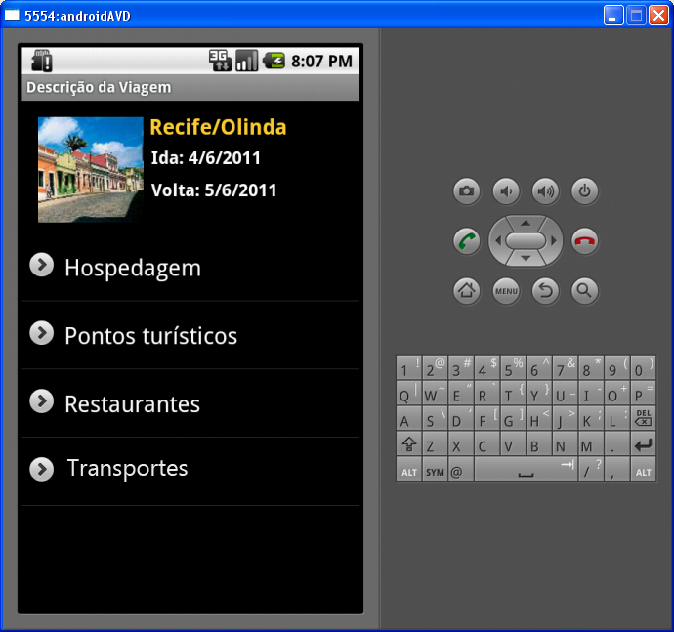

Slide 12
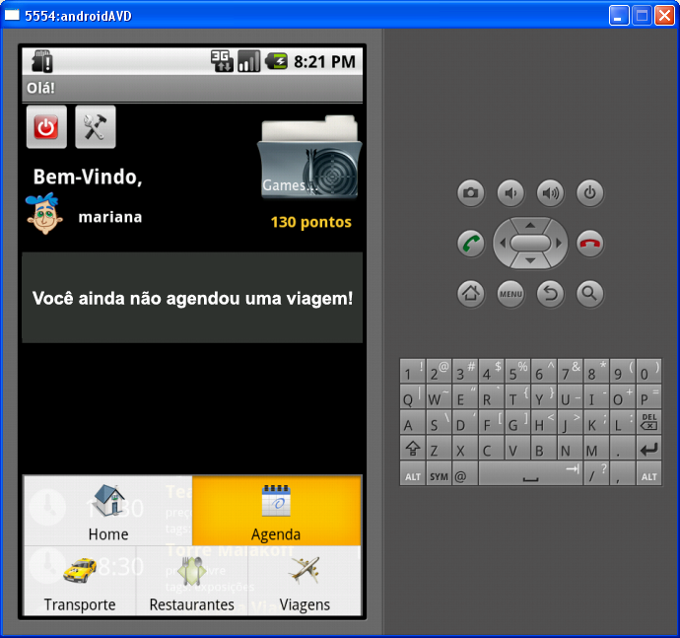

Slide 13
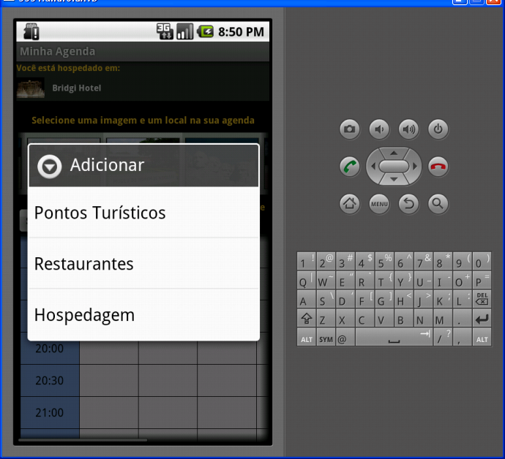

Slide 14
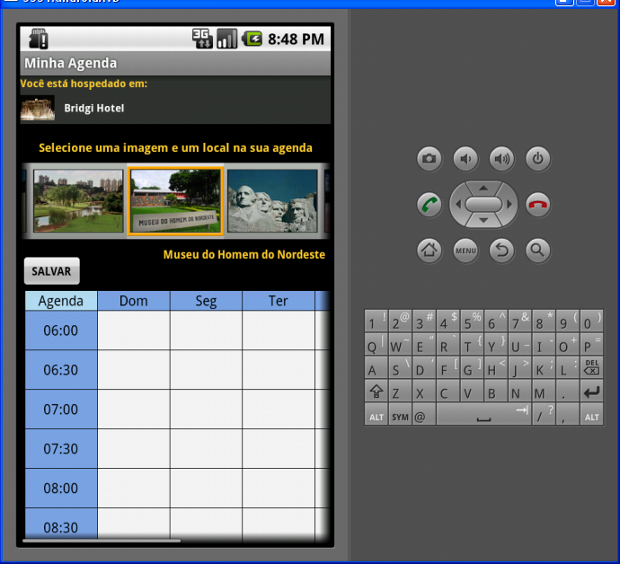

Slide 15
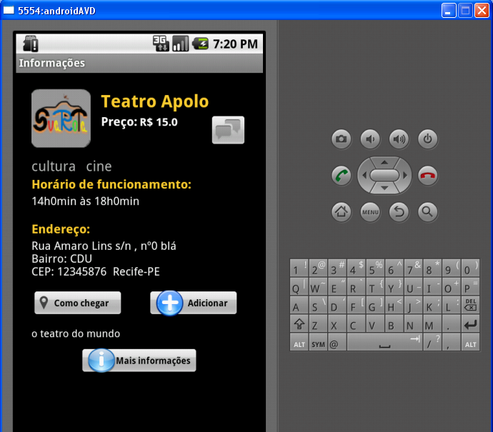

Slide 16
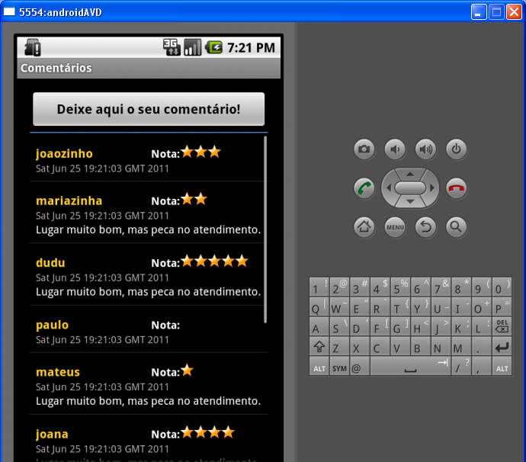

Slide 17
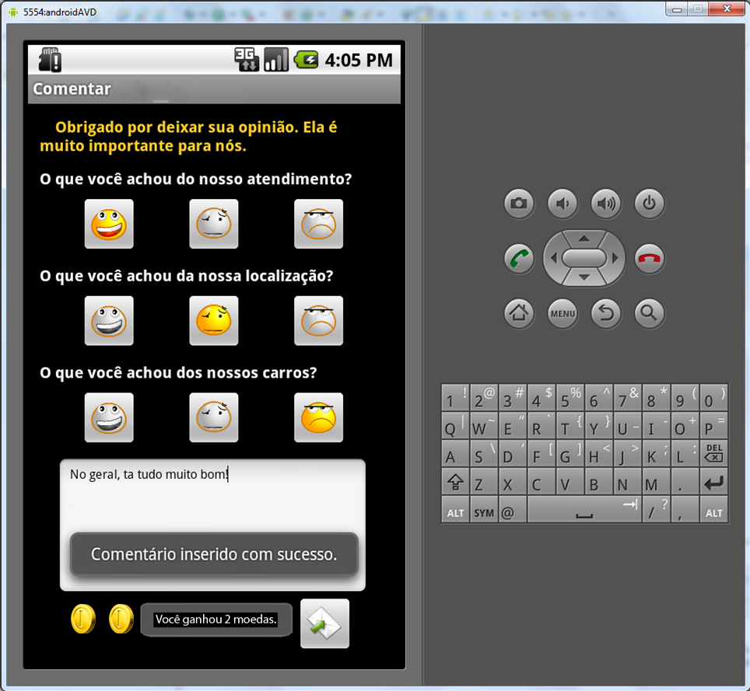

Slide 18
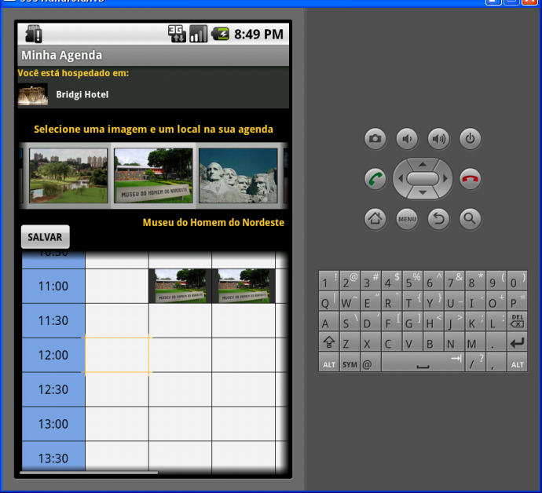

Slide 19
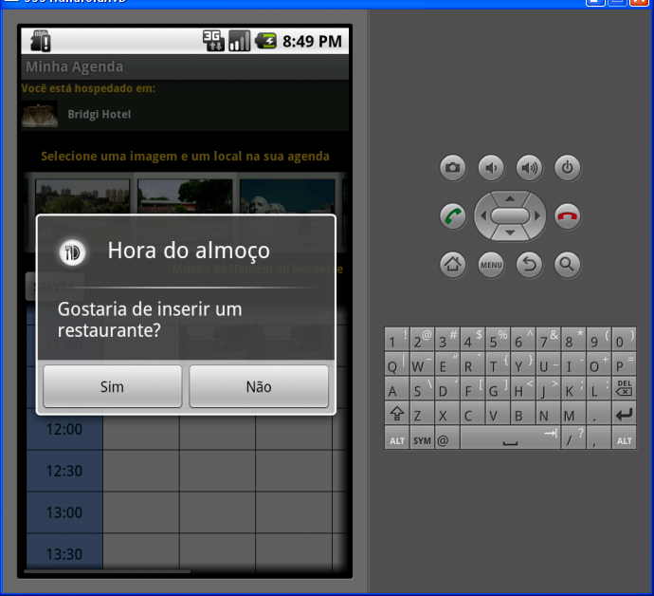

Slide 20
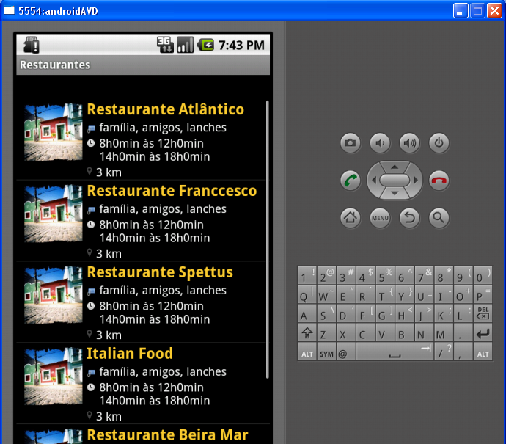

Slide 21
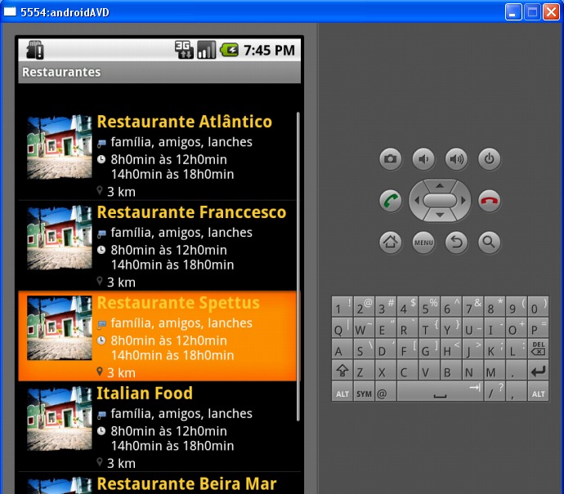

Slide 22
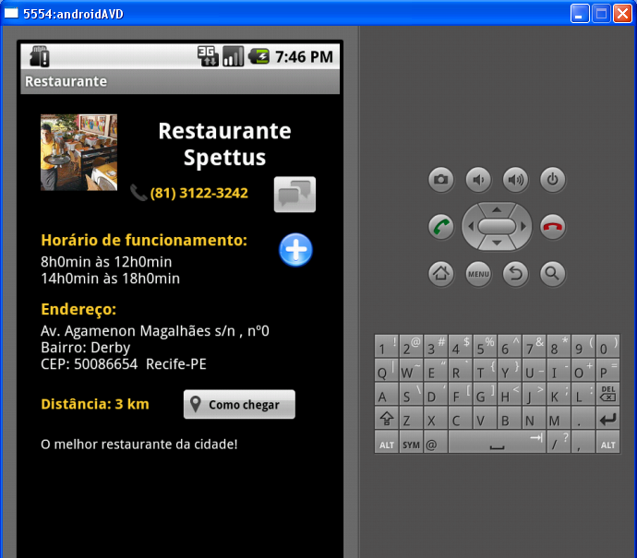

Slide 23
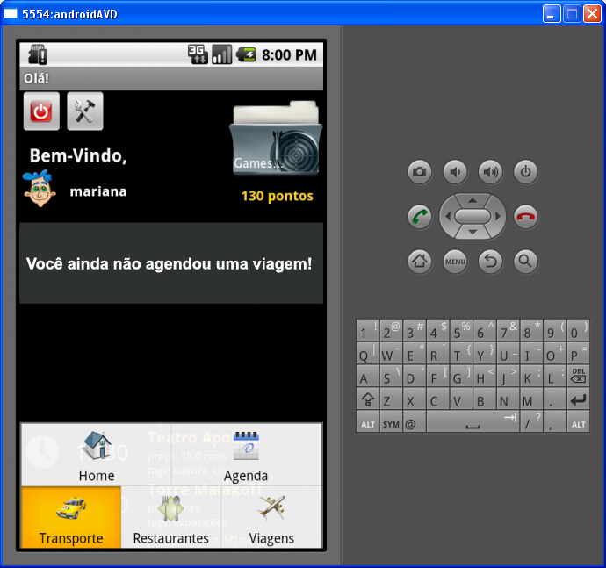

Slide 24
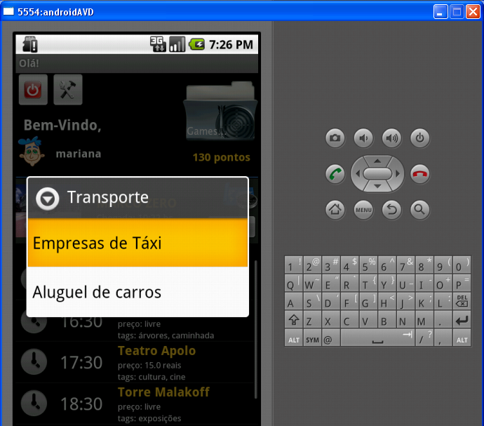

Slide 25
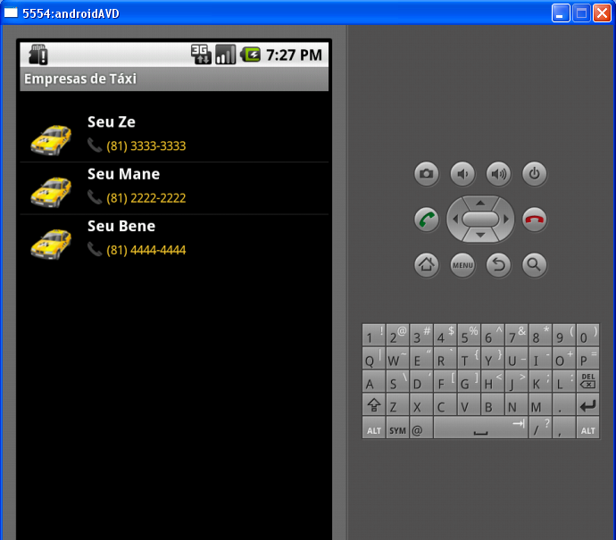

Slide 26
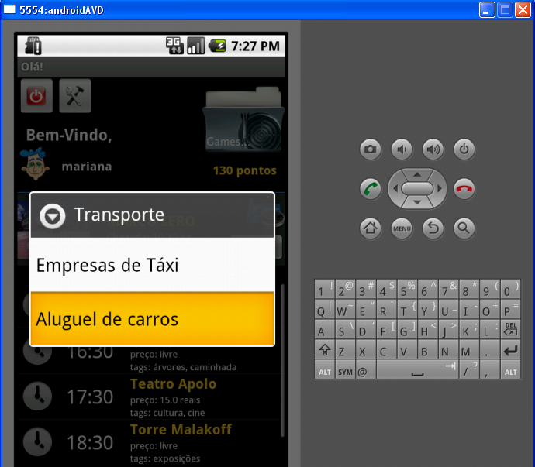

Slide 27
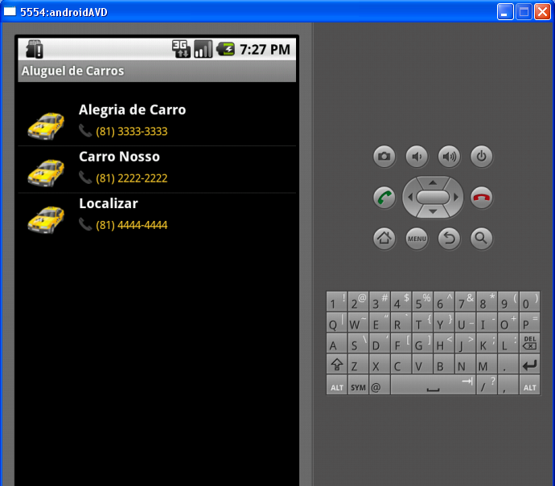

Slide 28
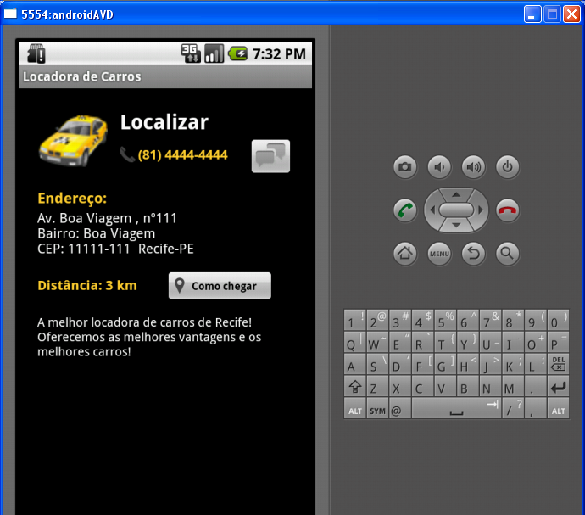

Slide 29
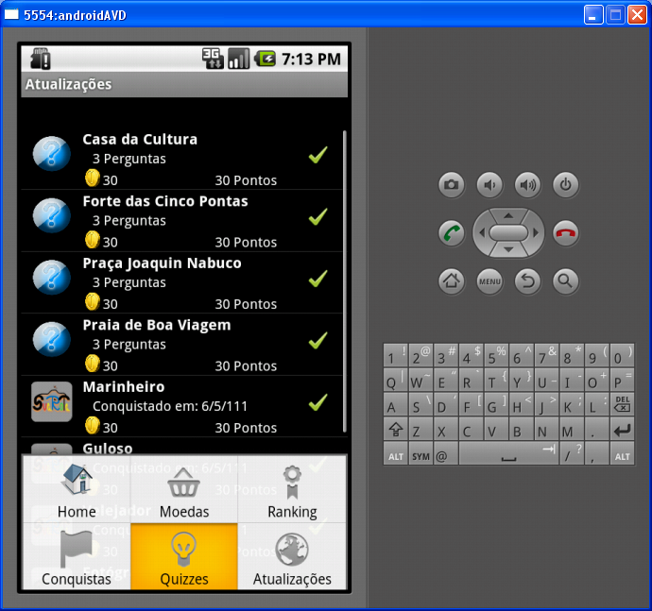

Slide 30
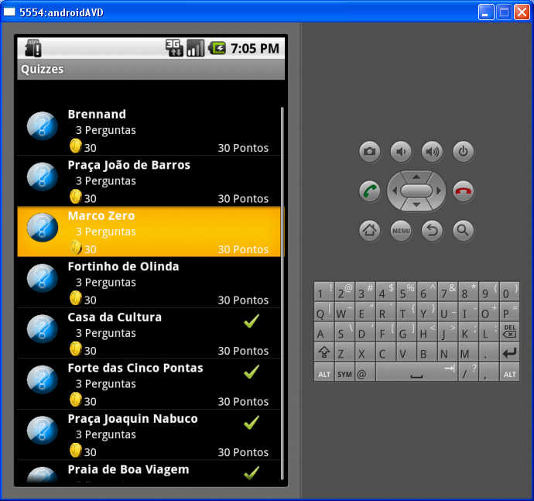

Slide 31
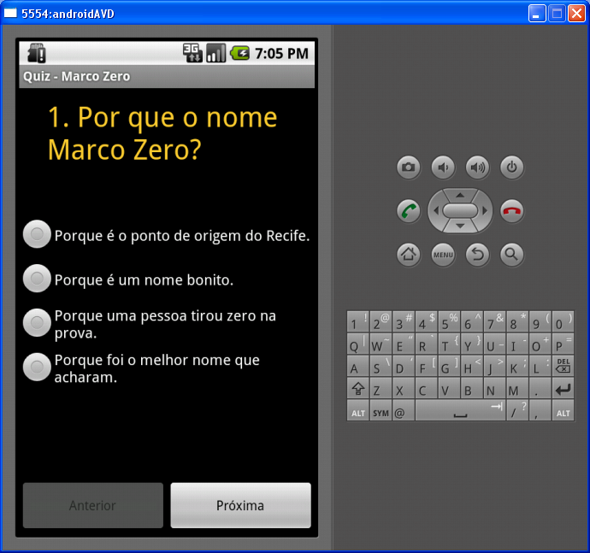

Slide 32
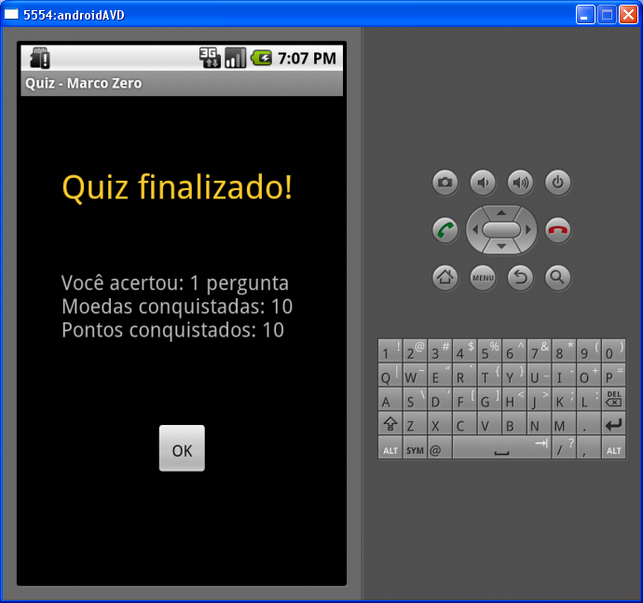

Slide 33
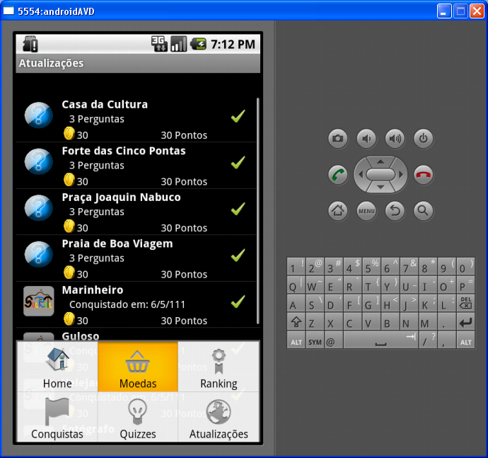

Slide 34
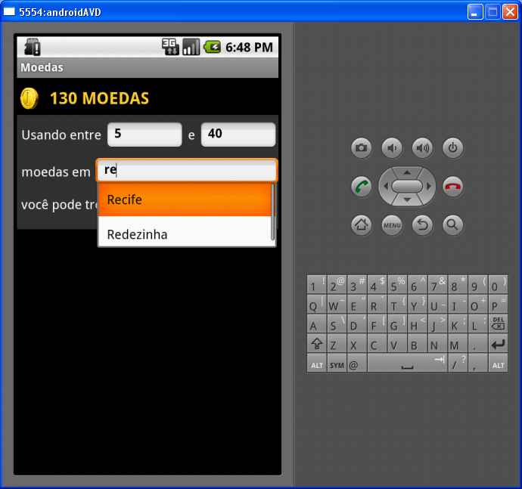

Slide 35
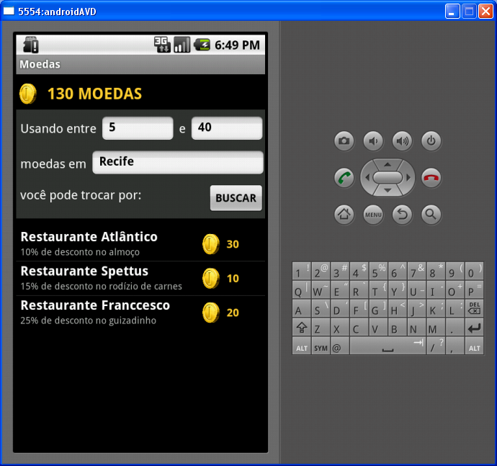

Slide 36
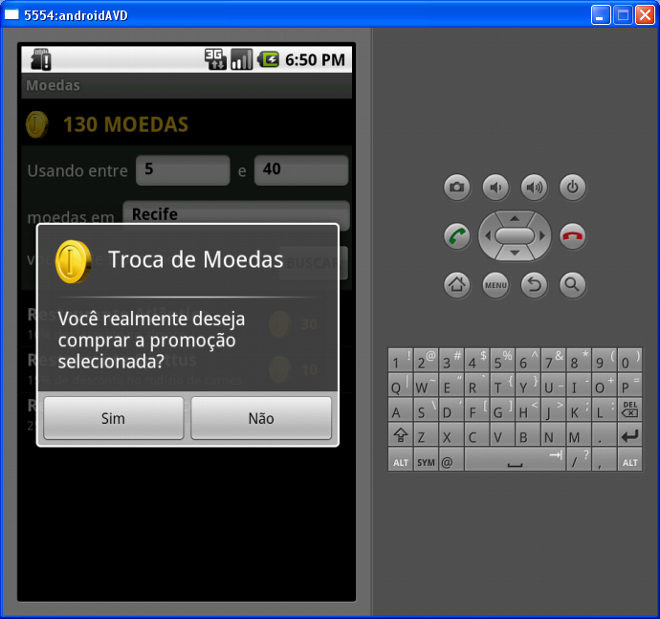

Slide 37
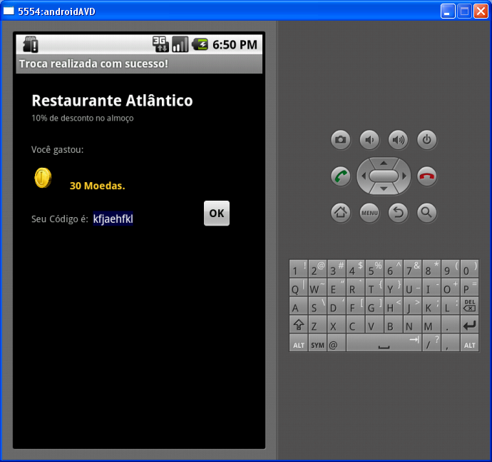

Slide 38
Nossa Solução
Simulação Cliente
Notes:
Colocar o transporte!!!
Tela inicial de viagem: títulos???

Slide 39
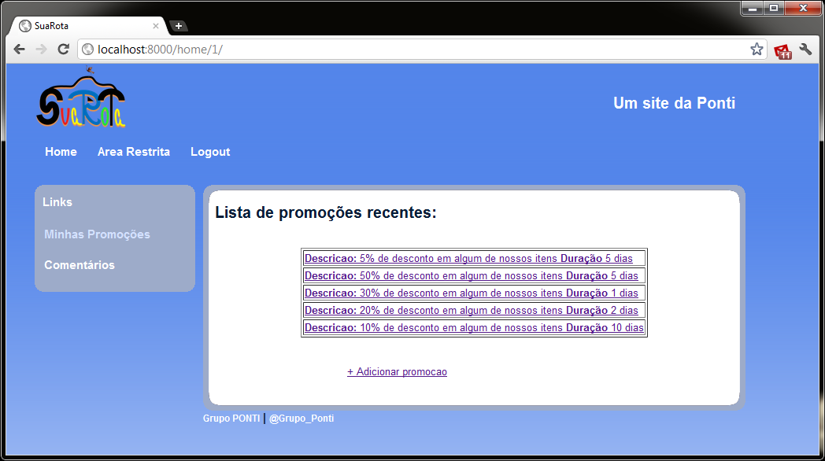

Slide 40
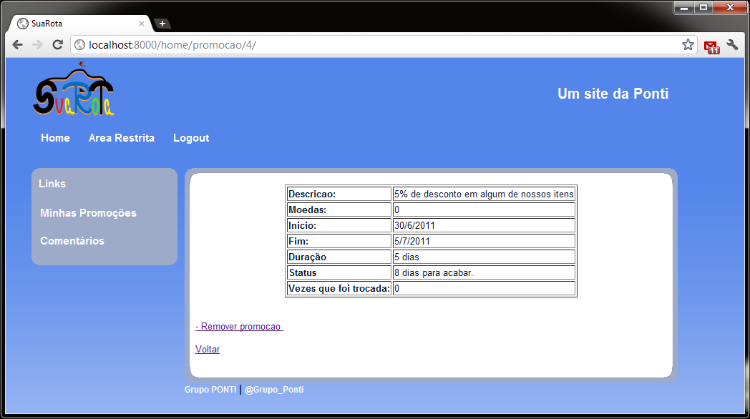

Slide 41
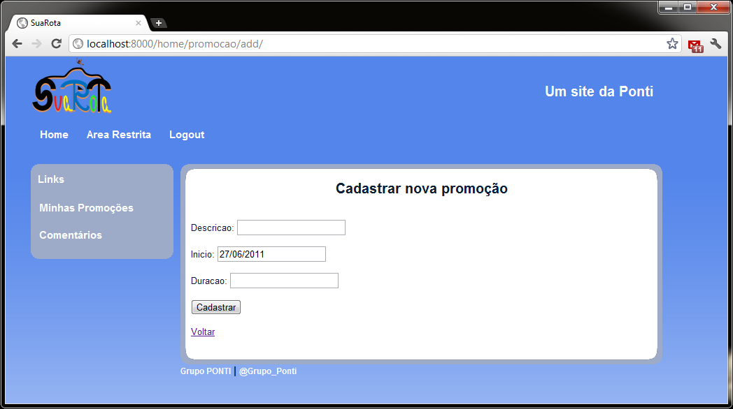

Slide 42
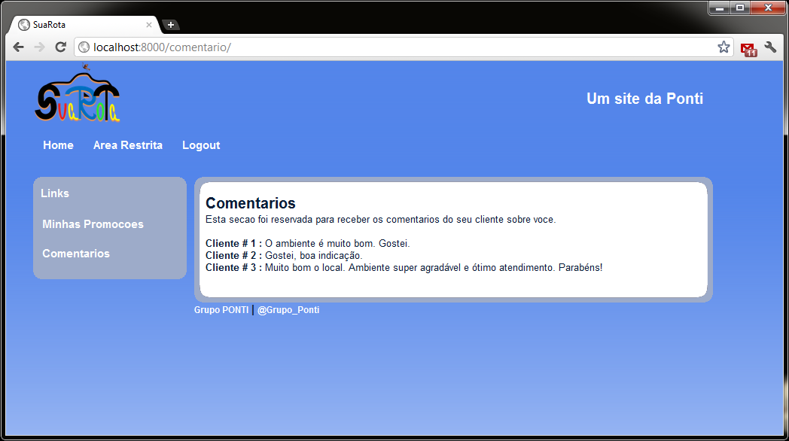

Slide 43
Soluções Atuais

Slide 44
Cenário Atual
Receber e dar opinião
Feedback dos turistas
Aproveitar promoções
Aumento de fluxo de clientes
Planejamento da viagem
Notes:
Falar apenas os que os concorrentes não têm!

Slide 45
Valores
Recomendação realizada por especialista
Programação da viagem
Informações turísticas em tempo real
Opinião de outros usuários
Recomendação baseada no perfil
Diversão (estímulo)
Publicidade
Aumento de fluxo
Feedback através de comentários

Slide 46
Valores

Slide 47
Valores

Slide 48
Equipe
Desenvolvimento
Márcio Barbosa
Pedro Victor
Dalton Pessoa
Davi França
Ellís Carvalho
Eduardo Rocha
Isadora Forte
Geral
Mariana Pinheiro
Usabilidade
Isadora Barros

Slide 49
Dúvidas

